Slide 1
MINISTERIO DE GOBERNACIÓN

Slide 2
PRINCIPALES FUNCIONES DEL MINISTERIO DE GOBERNACIÓN
De conformidad al artículo 36 del Decreto Número 114-97 y el artículo 239 del Decreto Número 44-2016 del 17/12/2016, ambos del Congreso de la República de Guatemala, se indica lo siguiente:
Al Ministerio de Gobernación le corresponde formular las políticas, cumplir y hacer cumplir el régimen jurídico relativo al mantenimiento de la paz y el orden público, la seguridad de las personas y de sus bienes, la garantía de sus derechos, la ejecución de las órdenes y resoluciones judiciales y refrendar los nombramientos de los Ministros de Estado, incluyendo el de quien lo suceda en el cargo.

Slide 3
PRINCIPALES OBJETIVO DEL MINISTERIO DE GOBERNACIÓN
Para el cumplimiento de sus funciones y satisfacer las necesidades de la población, el Ministerio de Gobernación debe cumplir con los siguientes objetivos estratégicos plasmado En el Plan Estratégico Institucional 2021-2028:
Para el 2028, se ha disminuido la incidencia criminal en 25.13 puntos de tasa (de 100.63 en el 2019 a 75.50 en el 2028, por cada cien mil habitantes).
Para el 2025, se han disminuido los homicidios en 10.38 puntos de tasa (De 20.6 en 2019 a 10.22 en 2025, por cada cien mil habitantes).
Para el 2025, se ha disminuido en 21.14 puntos la tasa de delitos cometidos contra el patrimonio de las personas (De 51.01 en 2019 a 29.87 en 2025, por cada cien mil habitantes).
Para el 2024, se ha disminuido la violencia intrafamiliar en 1.6 puntos de Tasa (de 5.6 de tasa en 2019 a 4.0 en 2024 por cada 100 mil habitantes).

Slide 4
PRINCIPALES OBJETIVO DEL MINISTERIO DE GOBERNACIÓN
Para el 2028, se ha disminuido en 4.53 puntos de tasa los hechos de tránsito (De 18.87 en el 2019 a 14.34 en el 2028).
Para el 2028, se ha disminuido en 16.66 puntos la tasa de denuncias por extorsión (De 88.6 en 2019 a 71.94 en el 2028, por cada cien mil habitantes).
Para el 2028, se ha incrementado en 174,473 los servicios de rehabilitación de las personas privadas de libertad. (De 216,713 en el 2019 a 391,186 en el 2028).
Para el 2028, se ha incrementado en 348 las requisas, para lograr el control de los centros de detención. (De 257 en 2019 a 605 en 2028).
Para el 2024, se han incrementado en 150 municipios a nivel nacional con estrategias, políticas, planes, programas y proyectos de prevención de la violencia que afecta a la población en general especialmente a niñez, adolescentes, jóvenes, mujeres (de 173 municipios en 2019 a 323 municipios en 2024).

Slide 5
RENDICIÓN DE CUENTAS
PARTE GENERAL
SEGUNDO CUATRIMESTRE 2021

Slide 6
CIFRAS GENERALES DEL PRESUPUESTO AL SEGUNDO CUATRIMESTRE 2021
Presupuesto vigente total:
Presupuesto ejecutado (utilizado):
Saldo por ejecutar (por utilizar):
Q. 5,496,599,100.00
Q. 3,475,629,586.06
Q. 2,020,969,513.94

Slide 7
CIFRAS GENERALES DEL PRESUPUESTO AL SEGUNDO CUATRIMESTRE 2021
63.23%
Porcentaje de ejecución:

Slide 8
¿EN QUÉ UTILIZA EL DINERO EL MINISTERIO DE GOBERNACIÓN?
El dinero se utiliza en la adquisición de diferentes bienes o servicios y en transferencias que son necesarias para cumplir con las finalidades de la institución.
Para mostrar de forma ordenada a la población en qué se utiliza el dinero, el gasto del sector público se muestra por grupos de gasto.
El gasto se divide
en 7 grupos

Slide 9
EJECUCIÓN PRESUPUESTARIA POR GRUPO DE GASTO AL SEGUNDO CUATRIMESTRE 2021
Grupo 0: Servicios Personales
Grupo 1: Servicios no Personales
Grupo 2: Materiales y Suministros
Grupo 3: Propiedad, Planta, Equipo e Intangibles
Grupo 4: Transferencias Corrientes
Grupo 5: Transferencias de Capital
Grupo 9: Asignaciones Globales

Slide 10
¿CUÁL ES LA IMPORTANCIA DEL PAGO DE SERVIDORES PÚBLICOS?
El dinero utilizado en el pago de servidores públicos (grupo 0), aunque se clasifica como un gasto de funcionamiento, en realidad, constituye el medio para prestar servicios o entregar bienes a la población beneficiaria, y con ello, satisfacer las necesidades sociales; a través de la contratación de personal en cargos fijos, personal temporal y personal por jornal y a destajo, que brinda atención a la población.
El Ministerio de Gobernación le ha brindado atención integral a la población mediante Seguridad Ciudadana, Prevención de la Violencia y el Delito y Atención a la Población Privada de Libertad.

Slide 11
PAGO DE SALARIOS A SERVIDORES PÚBLICOS A LA FECHA
Presupuesto vigente total para el pago de servidores públicos
Q. 3,700,198,918.00
Presupuesto utilizado al segundo cuatrimestre 2021 para el pago de servidores públicos
Q. 2,717,971,309.53
Presupuesto pendiente de utilizar para el pago de servidores públicos
Q. 982,227,608.47
Este rubro constituye el 67.32% del total del presupuesto del Ministerio de Gobernación

Slide 12
¿EN QUÉ INVIERTE EL MINISTERIO DE GOBERNACIÓN?
La inversión ejecutada se concentra únicamente en maquinaria y equipo.
El Ministerio de Gobernación invierte en la adquisición de inmuebles, construcciones, equipo, licencias y programas para computadoras, entre otros, que sirven para producir bienes y servicios para la población.
Asimismo, invierte en reparaciones y ampliaciones de construcciones y en mejoras a los equipos. Se encuentra en proceso de ejecución construcciones por contrato y la adquisición de equipo de defensa y de seguridad.

Slide 13
MONTO UTILIZADO EN INVERSIÓN A LA FECHA
Presupuesto vigente total para la inversión
Q. 299,348,964.00
Presupuesto utilizado al segundo cuatrimestre 2021 para la inversión
Q. 8,010,526.22
Presupuesto pendiente de utilizar para la inversión
Q. 291,338,437.78
Este rubro constituye el 5.45% del total del presupuesto del Ministerio de Gobernación

Slide 14
¿QUÉ FINALIDADES ATIENDE EL MINISTERIO DE GOBERNACIÓN?
Los recursos públicos se utilizan con fines específicos para el cumplimiento de los objetivos sociales y económicos del Estado que impactan directamente en la población.
Cada entidad atiende y prioriza las finalidades que le corresponden de conformidad con la ley. En el caso del Ministerio de Gobernación, destina su presupuesto a Servicios Públicos Generales, Orden Público y Seguridad Ciudadana, Salud y Educación.
La principal finalidad que se atiende es Orden Público y Seguridad Ciudadana con un 94.67% del presupuesto total del Ministerio de Gobernación.

Slide 15
EJECUCIÓN PRESUPUESTARIA POR FINALIDAD AL SEGUNDO CUATRIMESTRE 2021

Slide 16
RENDICIÓN DE CUENTAS
RESULTADOS ESPECÍFICOS
SEGUNDO CUATRIMESTRE 2021

Slide 17
PRINCIPALES RESULTADOS Y AVANCES
Tasa
28.56
Tasa
21.41
Tasa
23.78
Tasa
21.56
Medidas de Contención COVID-19
Marzo a Septiembre
Tasa
15.19
Tasa
15.86
Tasa
81.51
Tasa
75.48
Tasa
67.30
Tasa
51,04
Tasa
43,19
Tasa
47.17
2016
2017
2018
2019
2020
2021
GOBIERNO ACTUAL
Las tasas corresponden al registro de los últimos 12 meses

Slide 18
PRINCIPALES RESULTADOS Y AVANCES
Detenidos | Armas incautadas | Motos recuperadas | Vehículos recuperados
21,865 | 1,079 | 318 | 250
Se ha logrado impactar 15 estructuras criminales, con 163 personas aprehendidas quienes eran integrantes de dichas estructuras.
Tipos de estructuras | Estructuras | Integrantes
Extorsión | 6 | 101
Homicidio | 0 | 0
Trata de personas | 1 | 4
Asesinato | 1 | 5
Corrupción | 0 | 0
Secuestro | 0 | 0
Tráfico ilícito de personas | 0 | 0
Estafa | 0 | 0
Robo agravado | 1 | 4
Lavado de dinero u otros activos | 0 | 0
Contrabando y defraudación aduanera | 0 | 0
Violación | 1 | 4
Homicidio y extorsión | 2 | 16
Robo/hurto vehículos | 2 | 26
Narcotráfico | 1 | 3
TOTAL | 15 | 163

Slide 19
PRINCIPALES RESULTADOS Y AVANCES
TALENTO HUMANO POLICIAL
Personal Policial | Indicador
Territorio por policía | 2.6 ${ Km}^{2}$
Porcentaje de policías mujeres | 16%
Porcentaje de policías hombres | 84%
Tasa de policías por cada 100,000 | 245
Tasa de policías por cada 1,000 | 2.4
35,105
HOMBRES
6,879
MUJERES
TOTAL GENERAL
41,944
Sedes policiales
INCREMENTO DEL ESTADO DE FUERZA
PROMOCIÓN 52 (2021)
Mujeres | 276
Hombres | 1,237
Total | 1,513
812
*Graduados el 15 de julio 2021

Slide 20
PRINCIPALES RESULTADOS Y AVANCES
Dirección General de Servicios de Seguridad Privada (DIGESSP)
61
Emisión y renovación de licencias de operación y funcionamiento
LICENCIAS
2,185
Certificación a prestadores de servicios de seguridad privada
CERTIFICACIONES
173
Supervisiones, fiscalizaciones, verificaciones y controles a prestadores de servicios de seguridad privada
SUPERVISIONES

Slide 21
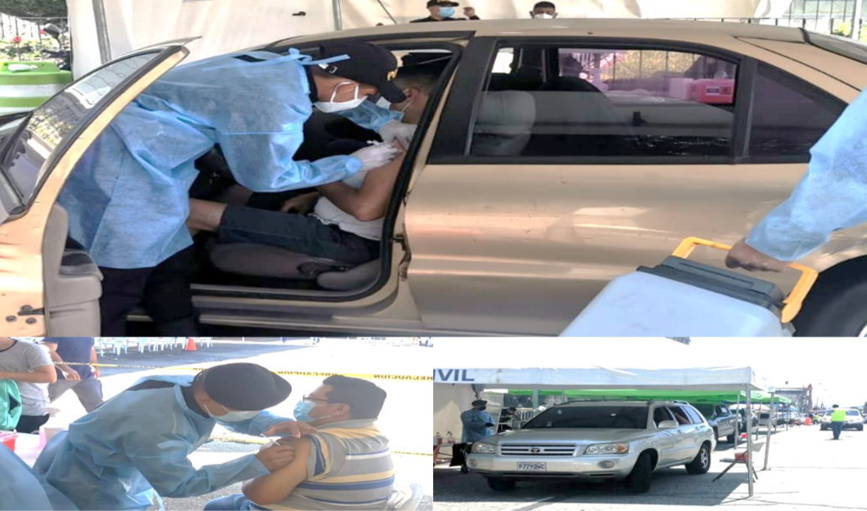
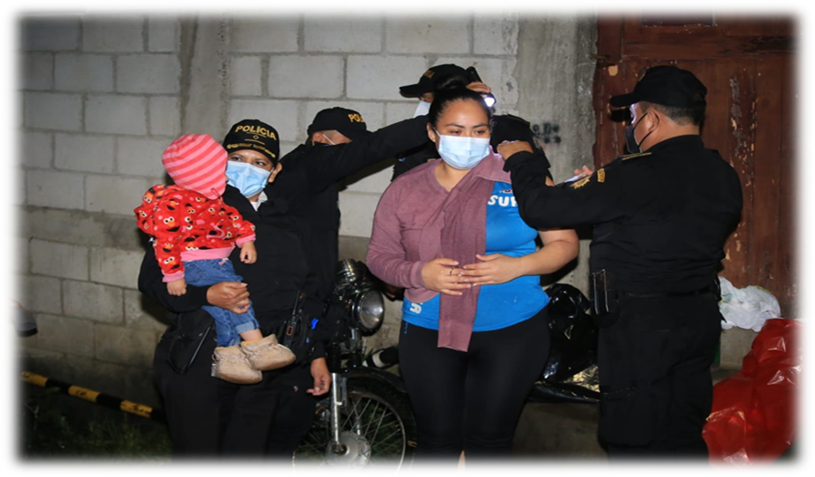
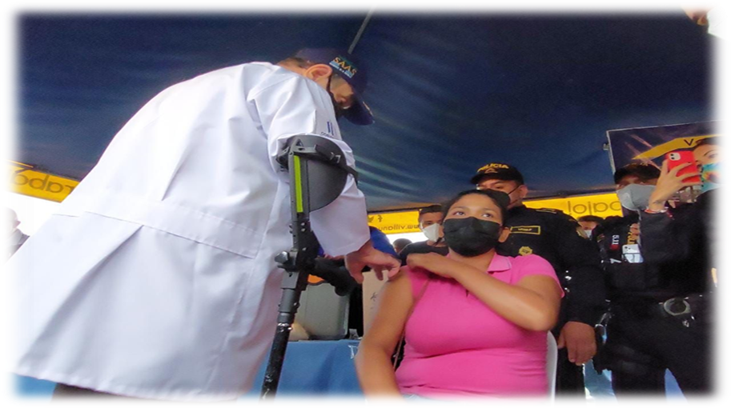
PRINCIPALES RESULTADOS Y AVANCES
PUESTOS DE VACUNACIÓN
Estadística de personas Vacunadas por Policía Nacional Civil
LUGAR | PERIODO | CANTIDAD
Escuela de Formación de Oficiales de Policía, zona 6 | Del 29/7/2021 al 05/9/2021 | 20,019
Plaza de la Constitución, zona 1 | Del 20/8/2021 al 05/9/2021 | 19,057
TOTAL |  | 39,076

Slide 22
PRINCIPALES RESULTADOS Y AVANCES
Prevención de la Violencia y el Delito
149
Comisiones Comunitarias de Prevención del Delito (COCOPRES)
COMISIONES
9
Planes de Prevención del Delito
PLANES
42,402
Programa Policía tu Amigo / Programa Escuelas Seguras
PERSONAS
7,683
Campaña de Violencia Contra la Mujer
PERSONAS
13,540
Campaña Violencia Intrafamiliar
PERSONAS
9,572
Un Día con tu Comunidad
PERSONAS
* Información al 31 de agosto de 2021

Slide 23
PRINCIPALES RESULTADOS Y AVANCES
Fortalecimiento Tecnológico Institucional
1 Plan de Transformación Digital
2
Firma Electrónica
Antecedentes Policiales en línea
Sistema de gestión y control DIGESSP
Plataforma digital de emisiones de certificaciones en línea -Sistema Gestor Documental REPEJU
Decreto 5-2021, Ley de Simplificación de Trámites y Requisitos Administrativos
Proyecto de Servicio de Migración del Centro de Datos a la Nube
Implementación nuevos sistemas para sistematizar y automatizar la información institucional
Estrategia Nacional de Ciberseguridad
3
Política nacional de datos abiertos
4
Control Telemático

Slide 24
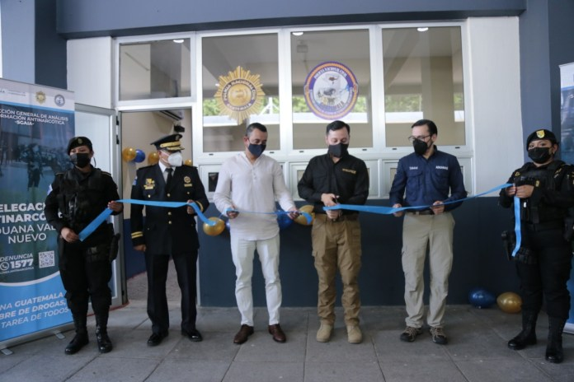
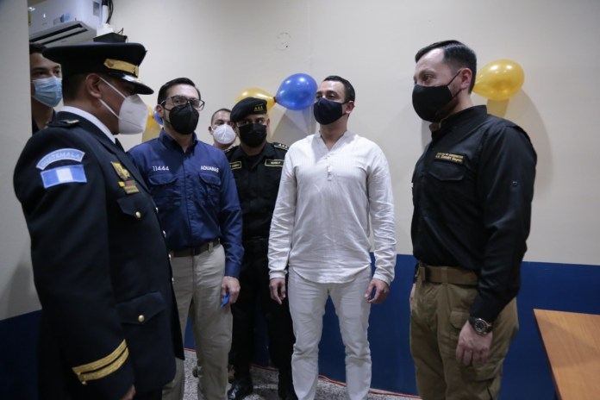
PRINCIPALES RESULTADOS Y AVANCES
Presencia Operativa Aduana Valle Nuevo
En agosto de 2021 se creó la Delegación Antinarcótica Aduana Valle Nuevo, con el objetivo de establecer actividades y acciones operativas en materia antinarcótica y delitos conexos en el puesto fronterizo de la demarcación de
Valle Nuevo.
ESTADO DE FUERZA
19 Agentes de PNC
01 Mando Policial
Esta delegación fortalece los controles fronterizos junto al puesto de control interinstitucional inaugurado en mayo 2021 en Chimaltenango.

Slide 25
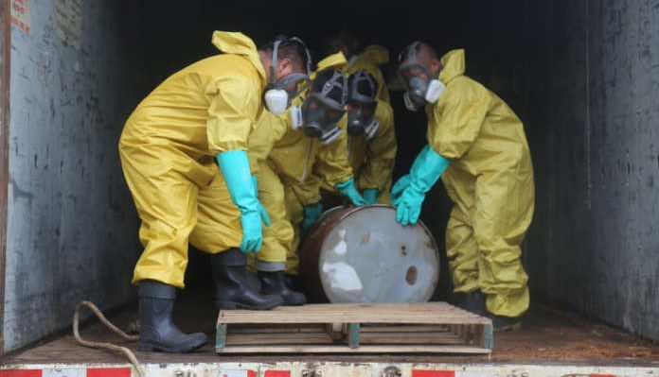
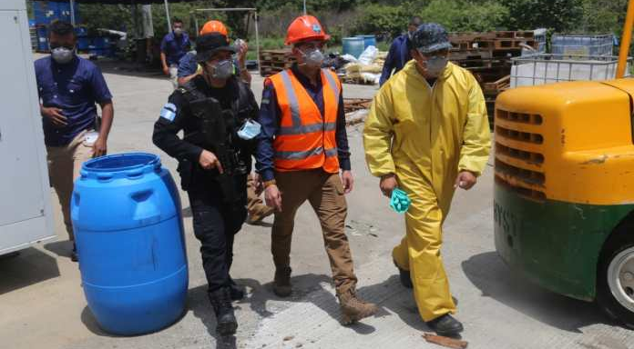
PRINCIPALES RESULTADOS Y AVANCES
Precursores y Sustancias Químicas Segundo Cuatrimestre
Acción | Unidad de Medida | MAYO | JUNIO | JULIO | AGOSTO | TOTAL
Destrucción de precursores y sustancias químicas ilícitas. | Toneladas métricas incineradas | 26.29404 | 80.0304 | 84.864 | 73.404 | 264.59
 | Toneladas métricas encapsuladas | 0.578 | 0.50336 | 0 | 4.600 | 5.68
 | Toneladas métricas evaporadas | 1.77755 | 0.832 | 0 | 0 | 2.61
 | Toneladas métricas neutralizadas | 1.3229 | 5.108 | 0 | 2.88316 | 9.31
Total de toneladas métricas destruidas con precursores y sustancias químicas |  |  |  |  |  | 282.20 Toneladas métricas

Slide 26
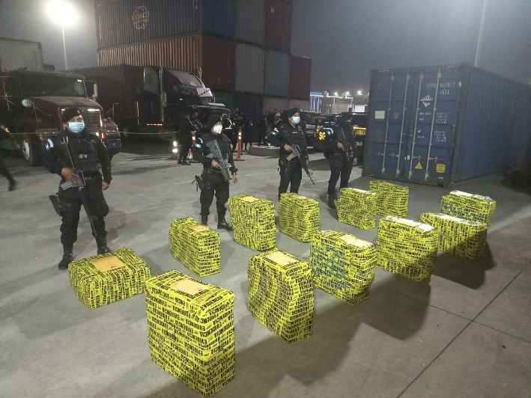
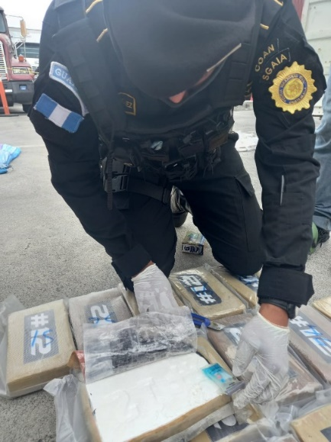
PRINCIPALES RESULTADOS Y AVANCES
Incautaciones de drogas a nivel nacional
del 1 de mayo al 31 de agosto de 2021
No. | Tipo de actividad | Cantidades | Valoración
1 | Cocaína kilos | 4,763.73 | Q489,433,242.67
2 | Marihuana procesada lb. | 2,411.83 | Q904,435.29
3 | Marihuana semillas oz. | 27.30 | Q2,320.50
4 | Crack kilos | 4.59 | Q327,081.90
TOTAL VALORACIÓN |  |  | Q490,667,080.36
 | Incautaciones de dinero a nivel nacional
 | del 1 de mayo al 31 de agosto de 2021
No. | Moneda | Cantidad | Valoración
1 | Quetzales | Q4,897,945.90 | Q4,897,945.90
2 | Dólares | $ 285,531.00 | Q2,284,248.00
3 | Pesos mexicanos | $ 2,591,468.00 | Q2,073,174.40
4 | Lempiras | L. 2,458.00 | Q1,229.00
 | TOTAL VALORACIÓN |  | Q9,256,597.30

Slide 27
RENDICIÓN DE CUENTAS TENDENCIAS Y DESAFÍOS

Slide 28
¿QUÉ TENDENCIA MUESTRA EL USO DE LOS RECURSOS PÚBLICOS?
Presupuesto Financiero | 1er Cuatrimestre |  | 2do Cuatrimestre |  | Variación Inter cuatrimestral
 | Monto | Porcentaje | Monto | Porcentaje | Monto | Porcentaje
Ejecutado | 1,784.60 | 32.47% | 1,691.03 | 30.77% | -93.57 | -1.70%
Como puede observarse en el cuadro anterior la variación inter cuatrimestral muestra una tendencia a la baja, derivado a que en el segundo cuatrimestre su ejecución fue de 93.57 millones de quetzales menos que el primer cuatrimestre. Sin embargo, la ejecución está acorde a lo ideal por cuatrimestre, siendo lo óptimo el 33.3%, por lo que al segundo cuatrimestre dicha ejecución acumulada debería ser del 66.6%. La ejecución acumulada del Ministerio de Gobernación es de 63.23%, estando por debajo solamente 3.3 puntos, lo que permitirá alcanzar a final de año el cumplimiento de metas y objetivos institucionales establecidos en los instrumentos de planificación de este Ministerio.

Slide 29
RESULTADOS QUE SE OBTUVIERON EN EL MARCO DE LA PGG
No. | Resultado | Avance al cierre del segundo cuatrimestre del año 2021
1 | Para el 2023, se ha reducido el índice de criminalidad en 20 puntos de tasa (de 100.63 en el 2019 a 80.63 en el 2023) | 86.54
2 | Para el 2023, se ha disminuido la tasa de homicidios en 8.8 puntos (De 20.6 en 2019 a 11.8 por cada cien mil habitantes en 2023). | 15.86
3 | Para el 2023, se ha disminuido en 10.48 puntos la tasa de delitos cometidos contra el patrimonio de las personas (De 51.01 en 2019 a 40.53 por cada cien mil habitantes en 2023). | 47.17
4 | Para el 2024, se ha incrementado la tasa de atención integral de denuncias por extorsión en 27.5 puntos (De 88.6 en 2019 a 116.1 por cada 100 mil habitantes en 2024) | 81.19

Slide 30
RESULTADOS QUE SE OBTUVIERON EN EL MARCO DE LA PGG
No. | Resultado | Avance al cierre del segundo cuatrimestre del año 2021
5 | Para el 2023, se ha disminuido la tasa de hechos delictivos de violencia contra la mujer en 2.5 puntos por cada cien mil habitantes (De 10.05 en el 2019 a 7.56 en el 2023). | 9.54
6 | Para el año 2023 se ha incrementado en 5,000 el número de Agentes de la Policía Nacional Civil (De 41,597 en el año 2019 a 46,597) | 41,944
7 | Para el 2021 se ha incrementado en 243 las requisas, para lograr el control de los centros de detención, siendo la meta para el presente año de 500 requisas. | 84

Slide 31
¿QUÉ MEDIDAS DE TRANSPARENCIA SE HAN APLICADO?
Para garantizar el uso adecuado del dinero público y el avance en el cumplimiento de los objetivos de Estado, el Ministerio de Gobernación ha adoptado como medidas de transparencia:
Socialización de la “Guía para Instituciones del Estado sobre los Informes de Transparencia Presupuestaria” correspondiente al Acuerdo Gubernativo 50-2021.
Habilitación de la opción “Transparencia” en la página web del Ministerio de Gobernación (https://mingob.gob.gt/).

Slide 32
¿QUÉ DESAFÍOS INSTITUCIONALES SE TIENEN DURANTE 2021?
Los principales desafíos del Ministerio de Gobernación en cuanto al uso de los recursos públicos y el cumplimiento de los planes nacionales son:
Incrementar el Estado de Fuerza de la Policía Nacional Civil, aportando 1640 elementos de la promoción 53.
Establecer los Puestos de Control Interinstitucional de la Fase 2, en los municipios de Sanarate-El Progreso y Río Dulce, Livingston-Izabal; de la Fase 3, en los municipios de Chiquimula-Chiquimula, Cuilalpa-Santa Rosa y Chisec-Alta Verapaz.
Ampliación de la unidad del Nuevo Modelo de Gestión Penitenciaria “Fraijanes 2 y “Matamoros”.

Slide 33
¿QUÉ DESAFÍOS INSTITUCIONALES SE TIENEN DURANTE 2021?
Especialización y Fortalecimiento de capacidades operativas de los elementos que integran el Comando Antisecuestros de la Policía Nacional Civil.
Apertura de 10 Oficinas Municipales de Prevención de la Violencia en municipios priorizados, para que personas que sufren violencia social, física, psicológica entre otros puedan buscar apoyo inmediato.
Acompañamiento al nuevo proceso de licitación pública para la implementación del Control Telemático.

Slide 34
MINISTERIO DE GOBERNACIÓN

